Slide 1

Магніт Магнітне поле

Slide 2
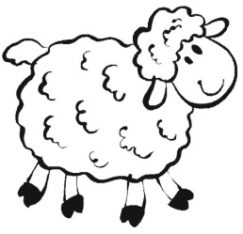
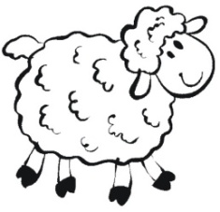
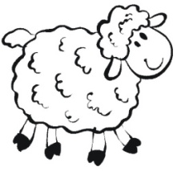
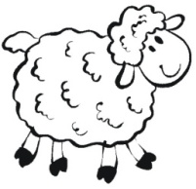
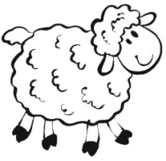
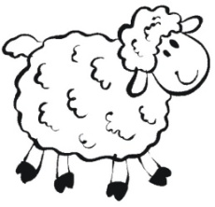
Легенди про відкриття магніту
Найбільш популярна легенда відкриття магнітів прийшла до нас від літньої критського пастуха на ім'я Магніт. Легенда свідчить, що Магніт пас своїх овець в області Північної Греції, яка називалася Магнезія, близько 4000 років тому. Раптом ніби нігті на ногах, металевий наконечник його палиці міцно застряг у великому, чорному камені, на якому він стояв. Щоб знайти джерело тяжіння він викопав камінь з землі, щоб знайти природний магніт. Природний магніт містять магнетит, що включає Fe3O4 матеріал. Цей тип каменя згодом був названий магнетит, а після Магнезії і зовсім як магніт, на честь критського пастуха.

Slide 3
Легенди про відкриття магніту
Найперше відкриття властивостей магніту зробили або греки або китайці. Історія магнетизму сходить до першого століття до н.е. в працях Лукреція і Плінія Старшого (23-79 н.е. римський період). Пліній писав про пагорбі біля річки Інд, який був зроблений цілком з каменю, що залучає залізо. Він зазначив, магічні сили магнетиту в своїх писаннях. Протягом багатьох років після його відкриття, магнетит був занурений в забобони і вважається, має магічну силу, такий як здатність зцілювати хворих, відлякувати злих духів і залучати і розчиняти суду створені з заліза!

Slide 4
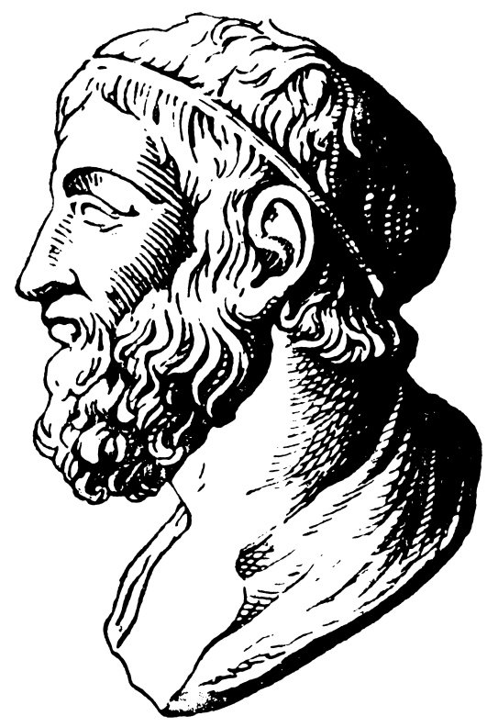
Легенди про відкриття магніту
Люди вірили, що з'явилися цілі острови магнітної природи, які могли б залучити суду в силу залізних цвяхів, що використовуються в їх будівництві. Суду, які зникли в морі, як вважали, були таємниче притягнуті цими островами.
Підозрюють що Архімед, використовував природні магніти для видалення цвяхів з ворожих кораблів, що призводило до їх потоплення.

Slide 5
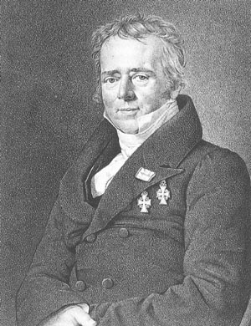
Відкриття магніту
У 1820 році Ханс Крістіан Ерстед (1777-1851 датчанин) продемонстрував, що магнетизм, був пов'язаний з електрикою, використовуючи дріт проводить електричний струм, близький за своїми властивостями до магнітного компасу, який викликав відхилення стрілки компаса.
В даний час відомо, що кожного разу, коли струм буде пов'язаний магнітним полем з навколишнім простором буде створено магнітне поле, або, більш загально, що рух будь-яких заряджених частинок буде виробляти магнітне поле.

Slide 6
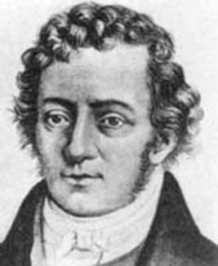
Відкриття магніту
Тоді ж А.Ампер встановив основні закони магнітної взаємодії струмів. Він застосував у фізиці новий термін - "молекулярні струми", що протікають в твердих речовинах.
Наявністю таких струмів Ампер пояснив магнітні властивості речовин. Пізніше було встановлено, що роль молекулярних струмів в твердих тілах виконують електрони, які постійно рухаються по кругових орбітах навколо ядер.

Slide 7
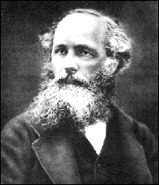
Відкриття магніту
У кінці кінців, була людина на ім'я Джеймс Клерк Максвелл (1831-1879 шотландець), який встановив поза всяким сумнівом, взаємини між електрикою і магнетизмом і оприлюднив низку оманливо простих рівнянь, які лежать в основі електромагнітної теорії на сьогоднішній день. Що ще більш примітно так це те, що
Максвелл розвинув свої ідеї в 1862 році, більш ніж тридцять років до того як Дж. Томсон відкрив електрон у 1897 році. Частинки придбали настільки фундаментальне значення для сучасного розуміння як електрики так і магнетизму.

Slide 8
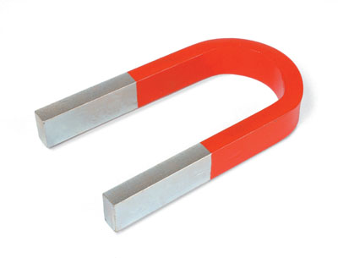
Магніт
У широкому розумінні магніт — намагнічене тіло (здебільшого зі сталі або спеціального сплаву, фериту барію, стронцію, самарій-кобальту, нікель-кобальту, неодим-залізо-бору) або пристрій, що утворює магнітне поле. Розрізняють постійні магніти, електромагніти, надпровідні магніти.

Slide 9
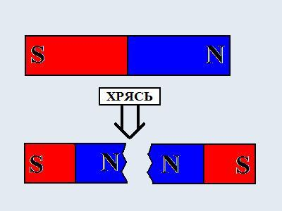
Місця магніту, де магнітна дія виявляється найсильнішою, називають полюсами магніту.
Постійний магніт має два полюси. Той із полюсів, який притягається до північного полюсу Землі, називається північним, інший — південним. Північний полюс магніта позначається літерою N, південний — літерою S. Різнойменні полюси магнітів притягуються, однойменні — відштовхуються.

Slide 10
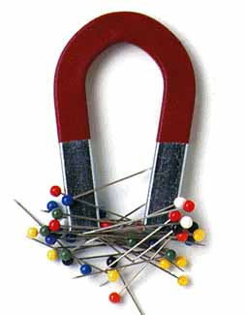
Феромагнетики
Предмети , що містять у собі залізо, сталь, нікель, чавун або їх сплави, притягуються магнітом . Ці речовини відносять до класу феромагнетиків (від лат. ферум - залізо ). Папір, скло, пласмаса, мідь, магнітом не притягуються .

Slide 11
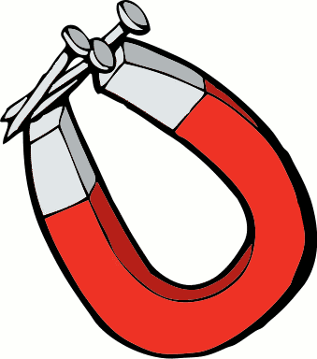
Постійні магніти
Постійні магніти виготовляються із феромагнітних речовин, наприклад, заліза. Існування магнітного поля в них зумовлене одинакою орієнтацією спінів електронів завдяки обмінній взаємодії. Для виробництва постійних магнітів використовують нікелеві сплави (алні, алніко, алнісі).
Магніти мають властивість притягати до себе невеликі предмети з феромагнітних матеріалів.

Slide 12
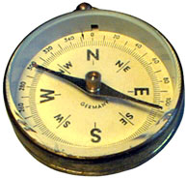
Застосування
Застосовують магніти в електротехніці, радіотехніці, техніці зв'язку, радіолокації, пристроях автоматичного керування, у магнітній сепарації тощо. Історично одним із перших застосувань магніту були магнітні компаси, стрілки яких указували напрямок до магнітних полюсів Землі.

Slide 13
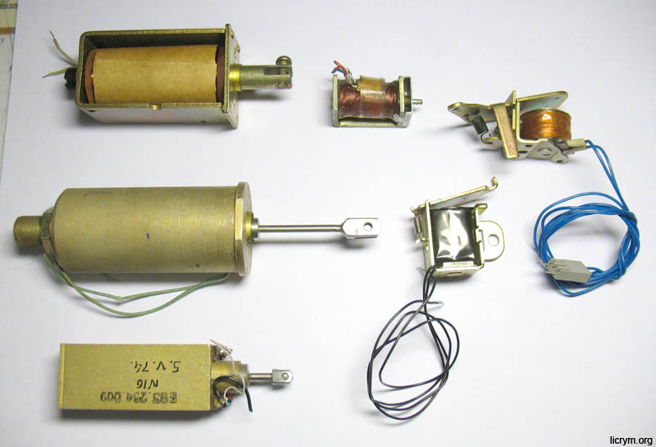
Застосування
У промисловості широко застосовують магнітні пристрої (електромагніти, постійні магніти) — від слабких до гігантських у прискорювачах ядерних частинок, здатних створювати магнітне поле.

Slide 14
Намагнічування
Для виготовлення постійного магніту, феромагнетик нагрівають до температури, вищої від температури Кюрі, а потім повільно охолоджують у магнітному полі. При температурі, вищій від температури Кюрі, феромагнетик втрачає свої магнітні властивості й стає парамагнетиком. При охолодженні, нижче від температури Кюрі, він знову набуває магнітних властивостей, при цьому зовнішнє магнітне поле сприяє тому, що магнітні домени, які виникають у ньому, орієнтуються в одному напрямку. Феромагнітні матеріали намагнічуються в зовнішньому полі також при температурах, менших від температури Кюрі. При припиненні дії поля в них зберігається залишкова намагніченість. Його величина залежить від напруженості прикладеного магнітного поля.

Slide 15
Розмагнічування
Іноді намагніченість матеріалів небажана, а тому їх небхідно розмагнітити. Цього можна досягти різними способами. Нагрівання магніта до температури, вищої від температури Кюрі, завжди знімає намагнічення. Магніт можна також помістити в змінне магнітне поле, більше від коерцитивної сили матеріалу, а потім поступово зменшувати поле або витягати магніт з нього. Такий процес використовується в промисловості для розмагнічування інструментів, твердих дисків, стирання інформації на магнітних картках тощо.
Частково магніти розмагнічуються також при ударах, оскільки різка механічна дія призводить до розупорядкування доменів.

Slide 16
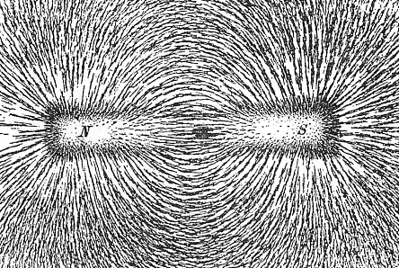
Магнітне поле
Магнітне поле - складова частина, "електромагнітного поля", що є окремим видом матерії. Особливість магнітного поля проявляється в його механічному діянні лише на рухомі електричні заряди або на тіла, які мають магнітний момент, незалежно від того, рухаються вони чи ні. Джерелами магнітного поля є рухомі електричні заряди, наприклад, струм у провідниках. Магнітне поле пов'язане з електричним полем.
Цей зв'язок проявляється в тому, що при зміні одного з них виникає друге. Магнітне поле, що існують навколо магнічених тіл, в тому числі й магнітів, спричиняються рухом електричних частинок, з яких складаються тіла (електронів, нуклонів).

Slide 17
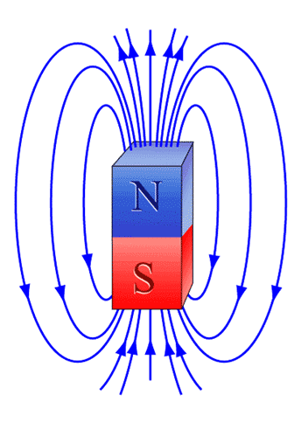
Лінії магнітного поля
Лінії магнітного поля ( магнітні лінї ) – це уявні замкнені лінії, які виходять з північного полюса магніту й входять у південний, замикаючись усередині магніту.

Slide 18
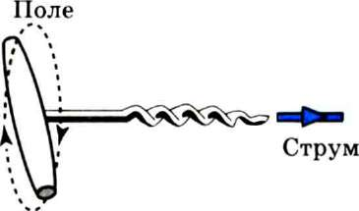
Лінії магнітного поля
Щоб визначити напрям ЛМП (ліній магнітного поля), слідує правило свердлика:
Якщо свердлик вкручувати в напрямі сили струму, то обертальний рух ручки свердлика вкаже на напрям ЛМП.

Slide 19
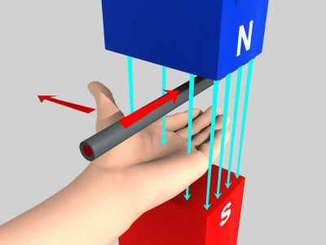
Правило лівої руки
На практиці зручно визначати напрям сили Ампера, яка діє на провідник зі струмом, за допомогою правила лівої руки:
Якщо долоню лівої руки розмістити так, щоб 4 випрямленні пальці вказували на напрям струму в провіднику, а лінії магнітного поля входили в долоню, то відігнутий під прямим кутом великий палець укаже на напрям сили Ампера , що діє на провідник зі струмом.

Slide 20
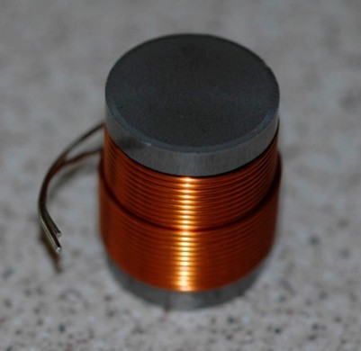
Котушка
Коту́шка - звернутий у спіраль ізольований дріт, що має значну індуктивність при відносно великій електричній провідності та малому активному опорі. Така система здатна запасати енергію при протіканні електричного струму.Для збільшення індуктивності котушка здебільшого намотується на феромагнітне осердя. Котушку без осердя називають соленоїдом. Спеціальні котушки, що використовуються в певних електричних колах, називають дроселями.

Slide 21
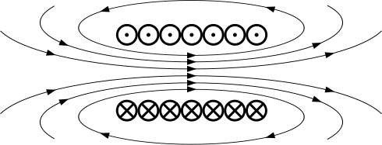
Конфігурація магнітного поля в котушці схематично зображена на рисунку. Більше значення напруженості магнітного поля відповідає областям простору, де густина силових ліній вища. Всередині котушки магнітне поле, створене нижніми ділянками провідника, й верхніми, має однаковий напрям. За межами котушки напрям створеного поля від верхніх та нижніх ділянок провідника різний. Силові лінії, густина яких велика всередині котушки, замикаються через зовнішній простір. Якщо довжина котушки набагато більша за її товщину, то напруженість магнітного поля за межами котушки дуже мала, майже нульова.

Slide 22
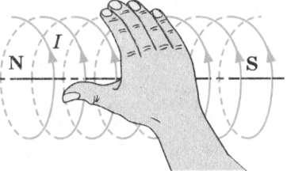
Правило правої руки
Для котушки існує правило правої руки : якщо пальці правої руки розмістити в напрямі ЛМП, то відведений великий палець вказуватиме на полюс N .

Slide 23
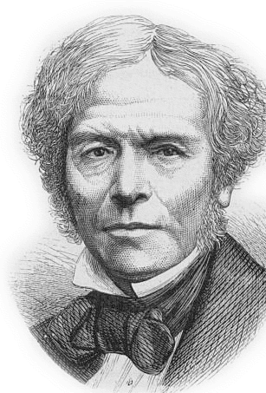
Електромагнітна індукція
Електромагнітна індукція — виникнення електрорушійної сили у провіднику, що перебуває у змінному магнітному полі.
Явище електромагнітної індукції відкрив у 1831 році Майкл Фарадей. До того було відомо, що електричний струм у провіднику створює магнітне поле. Однак оберненого явища не спостерігалося. Постійне магнітне поле не створює електричного струму. Фарадей встановив, що струм виникає при зміні магнітного поля. Якщо підносити й віддаляти до рамки з провідного матеріалу постійний магніт, то стрілка підключеного до рамки вольтметра відхилятиметься, детектуючи електричний струм. Ще краще це явище проявляється, якщо вставляти (виймати) магнітне осердя в котушку з намотаним провідником.

Slide 24
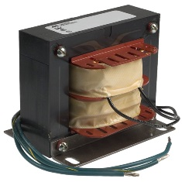
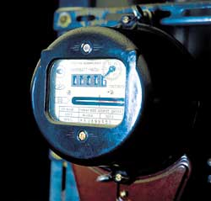
Застосування елентромагнітної індукції
Явище електромагнітної індукції використовується у генераторах електричного струму трансформаторах, динамо-машинах, лічильниках електроенергії тощо, тобто є основою виробництва й споживання електричної енергії.

Slide 25
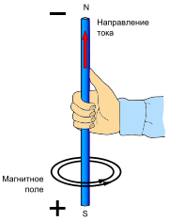
Правило правої руки
На практиці напрям індукційного струму в рухомому провіднику визначають за правилом лівої руки :
Якщо долоню правої руки розмістити так, щоб у неї входили лінії магнітного поля, а відведений під прямим кутом великий палець указував на напрям руху провідника, то витягнуті 4 пальці руки вкажуть на напрям індукційного струму в провіднику .

Slide 26
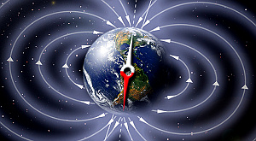
Магнітні полюси землі
Точки Землі, у яких напруженість магнітного поля має вертикальний напрямок, називають магнітними полюсами. Таких точок на Землі дві: північний магнітний полюс (у південній півкулі) і південний магнітний полюс (у північній півкулі).

Slide 27
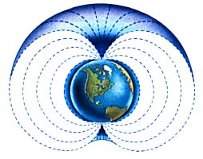
Магнітні полюси землі
Пряма, що проходить через магнітні полюси, називається магнітною віссю Землі. Окружність великого кола в площині, яка перпендикулярна до магнітної осі, називається магнітним екватором. Напруженість магнітного поля в точках магнітного екватора має горизонтальний напрямок.

Slide 28
Магнітні полюси землі
Магнітне поле Землі досить велике. З віддаленням від Землі індукція магнітного поля слабшає.
Дослідження навколоземного простору космічними апаратами показало, що наша планета оточена потужним радіаційним поясом, який складається із заряджених елементарних частинок – протонів і електронів, які швидко рухаються. Його називають також поясом частинок високих енергій .
Внутрішня частина поясу простягається приблизно на 500 –5000 км від поверхні Землі. Зовнішня частина радіаційного поясу знаходиться на висоті від одного до п`яти радіусів Землі і складається переважно з електронів, що мають енергію десятки тисяч електон-вольтів – у 10 раз меншу за енергію частинок внутрішнього часу.

Slide 29
Магнітне поле землі
Частинки, які утворюють радіаційний пояс, напевно, захоплює земне магнітне поле з тих частинок що безперервно викидає Сонце.Такий посилений корпускулярний потік збурює магнітне поле, що називається магнітнею бурею. Стрілка компаса коливається. Виникає збурення іоносфери, яке порушує рідіозв`язок, відбуваються полярні сяйва. Полярні сяйва мають електричну природу. Кольорові відтінки полярного сяйва зумовлені світінням різних газів атмосфери.

Slide 30
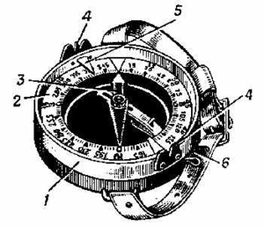
Компас
Ко́мпас (у професійній мові моряків: компа́с) — це пристрій, який полегшує орієнтування на місцевості. Існують три принципово різних види компасу: магнітний компас, гірокомпас і електронний компас.
1 — корпус, 2 — шкала (лімб), 3 — магнітна стрілка, 4 — візирне пристосування (мушка і цілина), 5 — покажчик відліку, 6 — гальмо

Slide 31
Будова копаса
Для прикладу буде розглянутий компас Адріанова. Компас Адріанова складається з корпусу 1, у центрі якого на вістря голки поміщена магнітна стрілка 3. При незагальмованому стані північний кінець стрілки встановлюється в напрямку на Північний магнітний полюс, а південний — на Південний магнітний полюс. У неробочому стані стрілка закріплюється гальмом 6. Усередині корпуса компаса поміщена кругова шкала (лімб) 2, розділена на 120 поділок. Ціна одної поділки складає 3°, чи 50 малих поділок кутоміра (0-50). Шкала має подвійну оцифровку. Внутрішня оцифровка нанесена по ходу годинної стрілки від 0 до 360° через 15° (5 поділок шкали). Зовнішня оцифровка шкали нанесена проти ходу годинної стрілки через 5 великих розподілів кутоміра (10 розподілів шкали). Для візування на місцеві предмети (орієнтири) і зняття відліків по шкалі компаса на обертовому кільці компаса закріплене візирне пристосування (мушка і цілина) 4 і покажчик відлкіу 5.

Slide 32
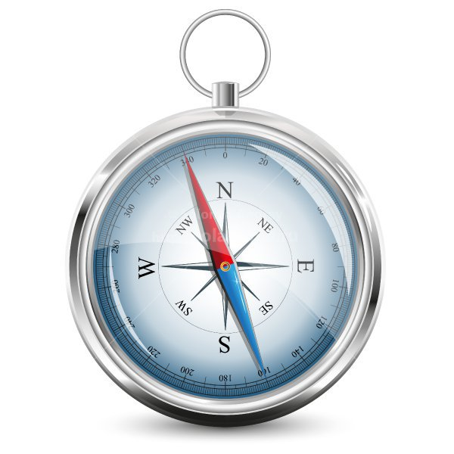
Принцип роботи магнітного компаса
Принцип дії компаса заснований на взаємодії магнітного поля постійних магнітів компаса з горизонтальної складової магнітного поля Землі. Вільно обертова магнітна стрілка повертається навколо осі, розташовуючи уздовж силових ліній магнітного поля.
Таким чином, стрілка завжди вказує одним з кінців у напрямку лінії магнітного полючи, що йде до Північного магнітного полюсу.

Slide 33
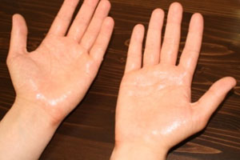
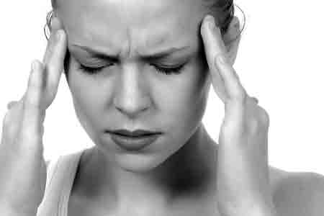
Вплив на організм людини
Вплив ПМП ( постійного магнітного поля) на функціональний стан і здоров'я людини вивчений ще недостатньою мірою. Найчастіше від впливу ПМП у людини порушується функція нервової і серцево-судинної систем, а також функція вегетативної іннервації верхніх кінцівок (гіпергідроз долонь, "марму-ровість" і зниження температури шкіри, гіперстезія кінцівок за типом "рукавичок"). При капіляроскопії нігтьового ложа пальців верхніх кінцівок виявляються лабільність капілярів і схильність їх до спазму.

Slide 34
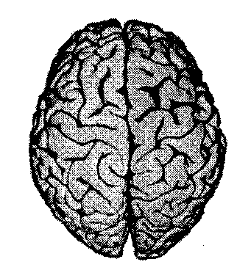
Вплив на організм людини
Відомий вплив ПМП на функціональне співвідношення процесів збудження та гальмування у структурах мозку — посилюються процеси збудження в корі великих півкуль, мозочку, гіпоталамусі. Внаслідок впливу ПМП підвищується вміст адреналіну та норадреналіну в крові й кортикостерону у тканинах надниркових залоз. Зміна рівня гормонів, у свою чергу, призводить до порушень функції серцево-судинної системи.

Slide 35
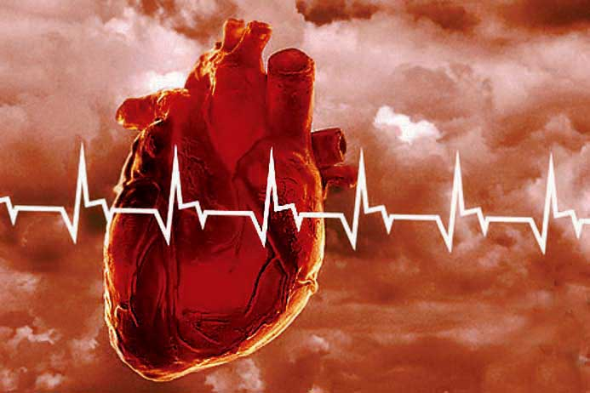
Вплив на організм людини
Серцево-судинні порушення виявляються у зміні частоти серцевих скорочень, глухості серцевих тонів, лабільності артеріального тиску, відхиленні від норми ритму та провідності, зниженні функціональної здатності міокарду.

Slide 36
Профілактика негативного впливу МП
Профілактика негативного впливу МП на людину зводиться до захисту її шляхом віддалення робочих місць від зони дії МП і екранування. Магнітні матеріали та пристрої в загальних приміщеннях слід розміщувати на відстані 1,5-2 м від робочих місць. На такій самій відстані необхідно розміщувати магнітні установки. Оскільки робота в зоні МП часто пов'язана з дією додаткових факторів виробничого середовища, наприклад з виділенням теплоти, слід передбачати термоізоляцію електропечей, встановлювати вентиляцію у приміщеннях, де відбувається термічна обробка, а також розміщувати біля люків печей екрани з оглядовим склом. В окремих випадках потрібно застосовувати пилопригнічення.

Slide 37
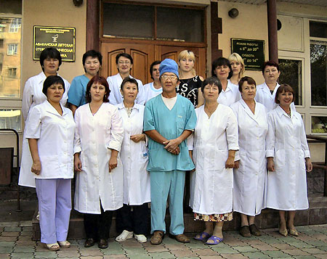
Профілактика негативного впливу МП
Особи, які працюють на магнітних установках і з магнітними матеріалами, підлягають запобіжним і періодичним медичним оглядам один раз на два роки. В огляді мають брати участь лікар-терапевт, невропатолог і, за показаннями, отоларинголог, окуліст і рентгенолог.
Медичними протипоказаннями до роботи в умовах дії магнітного поля є органічні захворювання серця і судин, центральної та периферичної нервової систем, особливо вегетативні поліневрити, виражені ендокринні захворювання.

Slide 38
Кінець .

